Slide 1
8. Kultury izolovaných embryí
Rostlinné explantáty
Mgr. Hana Cempírková, Ph.D.

Slide 21
Notes:
Eliminace chromosomu u embrya – eleminují se samovolně chromosomy patřící H. bulbosum, takže vznikne haploidní H. vulgare, u kterého lze zdvojit chromosomy třeba kolchicinem a pak vznikne homozygotní H. vulgare

Slide 22
Notes:
Embrya by se nevyvíjela, proto je potřeba jejich izolace a kultivace in vitro, tzv. embryo rescue, a pak je třeba zdvojení chromosomů, aby fungující hybridní rostlina Triticale neboli žitovec, která se vyznačuje velkými klasy, vyšší odolnost vůči nepříznivým podmínkám

Slide 25
Notes:
Mikropropagece konifer z izolovaných embryí – jehličnany se obtížně (a i nákladně) mikropropagují, pokud by se využívali klasické explantáty (pupeny apod.), proto se raději používají izolovaná embrya a na nich se dá třeba vytvořit kalus, který je embryogenní, tj. může se použít na tvorbu somatických embryí

Slide 28
Notes:
Najít, co dál by šlo dělat (druh…)

Slide 30
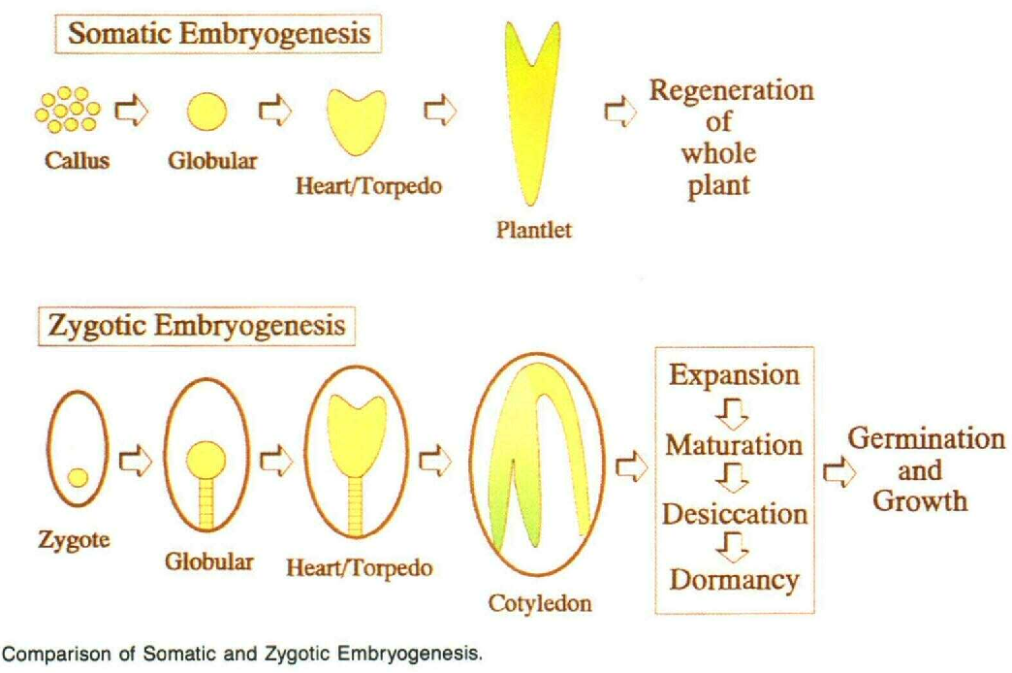

Slide 34
Notes:
Zkusít najít něco na webu

Slide 44
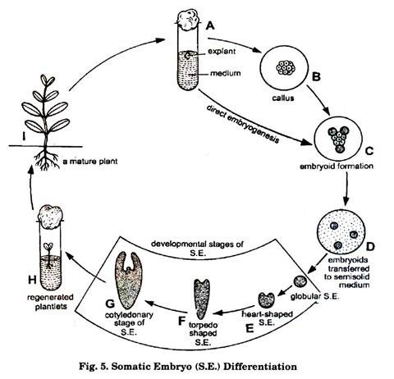
Notes:
Jaké schéma?

Slide 52
Kultivace dřevokazných hub
Příklad suspenzní kultury

